Slide 1

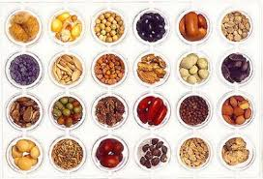
Acopio de información secundaria
Semillas nativas: (Estudiante Angie Lopez).

Slide 2
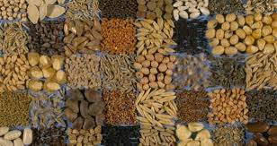
Que son semillas nativas
Las semillas denominadas nativas y criollas son producto de generaciones de comunidades agrícolas que las han adaptado a sus ambientes, sistemas de producción y necesidades locales. Son semillas propias de las comunidades rurales campesinas, indígenas y afro. https://www.google.com.co/webhp?sourceid=chrome-instant&ion=1&espv=2&ie=UTF-8#q=que%20son%20semillas%20nativas

Slide 3
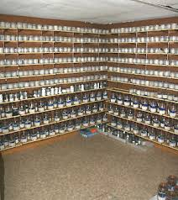
Que son bancos de semillas
En Ecología, los bancos de semillas corresponden a propágulos viables (usualmente semillas en estado de latencia), que se encuentran generalmente enterradas en el suelo. https://www.google.com.co/webhp?sourceid=chrome-instant&ion=1&espv=2&ie=UTF-8#q=que+son+bamcos+de+semillas

Slide 4
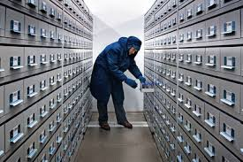
Que son banco de propágulos
Al igual que en cualquier otro grupo de organismos, las estrategias de vida son extremadamente diversas. Dicho de un modo coloquial, todos tratamos de incrementar nuestras posibilidades de supervivencia, bien especializándonos en un ambiente concreto, o bien tratando de ser extremadamente flexibles y tolerantes, de manera que podamos progresar en múltiples situaciones diferentes. https://www.google.com.co/webhp?sourceid=chrome-instant&ion=1&espv=2&ie=UTF-8#q=que+son+bamcos+propagulos

Slide 5
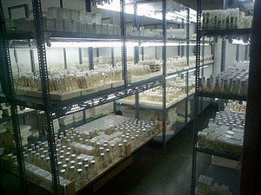
Que son bancos de germoplasma
En el área de los recursos genéticos, un banco de germoplasma o banco de semillas es un lugar destinado a la conservación de ladiversidad genética de uno o varios cultivos y sus especies silvestres relacionadas. https://www.google.com.co/webhp?sourceid=chrome-instant&ion=1&espv=2&ie=UTF-8#q=que+son+bancos+germoplasma

